Slide 1


Nevyriausybinių organizacijų ir bendruomeninės veiklos stiprinimo 2022 metų veiksmų plano
1.1.6 priemonės „Stiprinti bendruomeninę veiklą savivaldybėse“ įgyvendinimo, įgyvendinant bandomąjį modelį projektas
VEIKLI KAROLINIŠKIŲ BENDRUOMENĖ
2022

Slide 2
I. Socialinė veikla pagyvenusių žmonių grupei

Slide 3
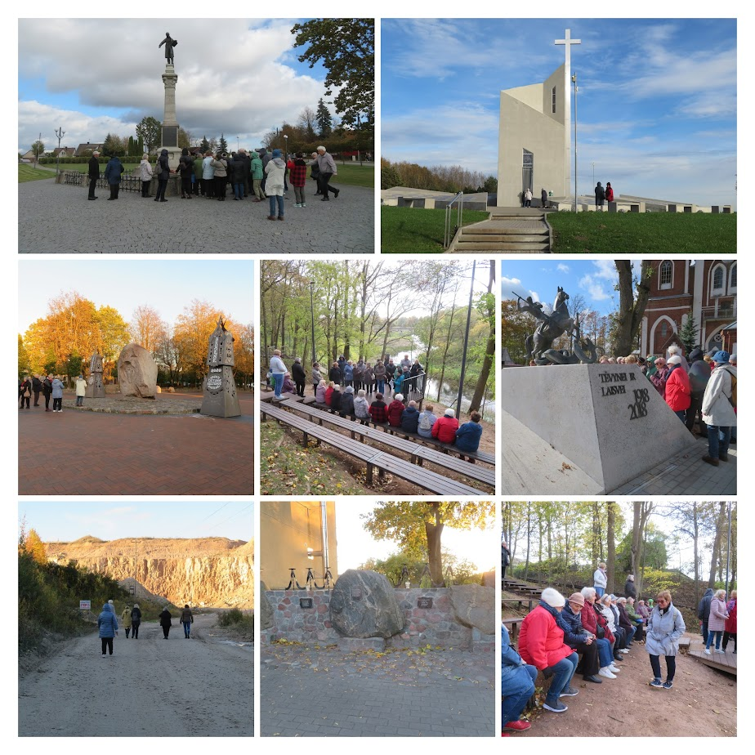
Dviejų dienų išvyka į Skėmius, Papilę, Akmenę, Kretingą, Palangą, Judrėnus, Kryžkalnį

Slide 4
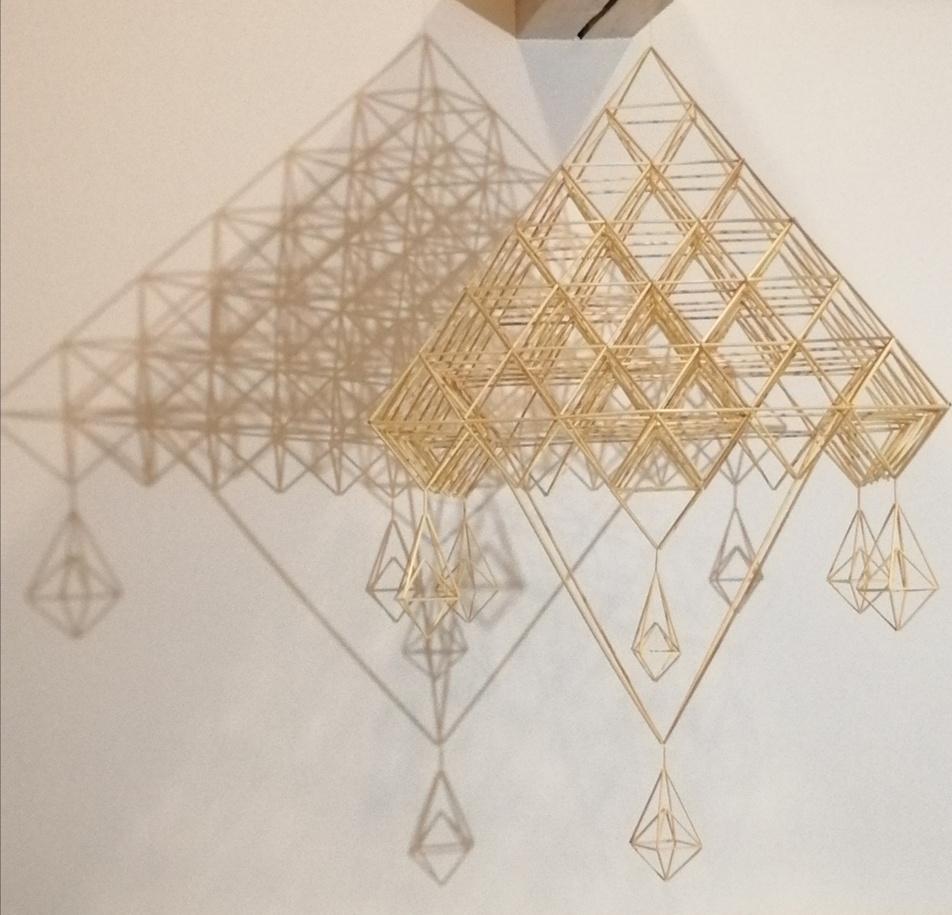
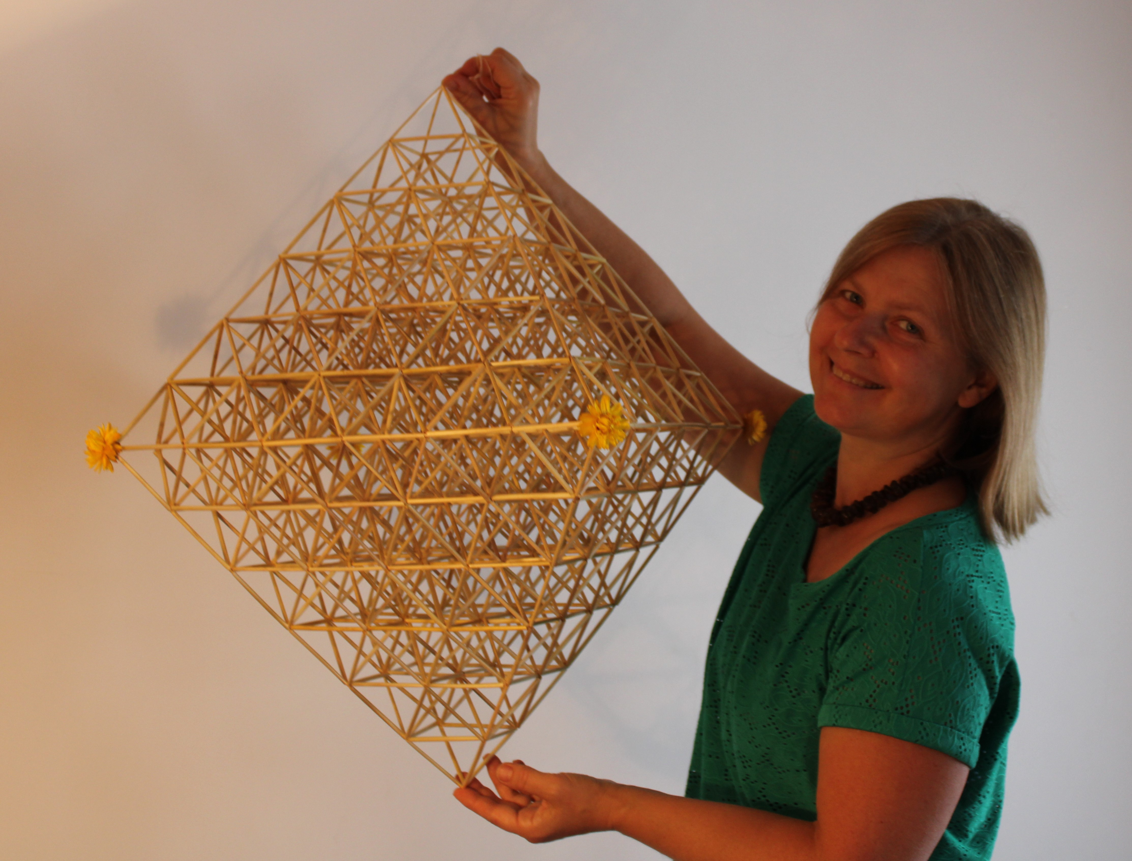
Edukaciniai užsiėmimai
„Papuoškime Kalėdas sodais“, vadovė etnomuzikologė, šiaudinių sodų rišėja Rasa Gelčienė

Slide 5
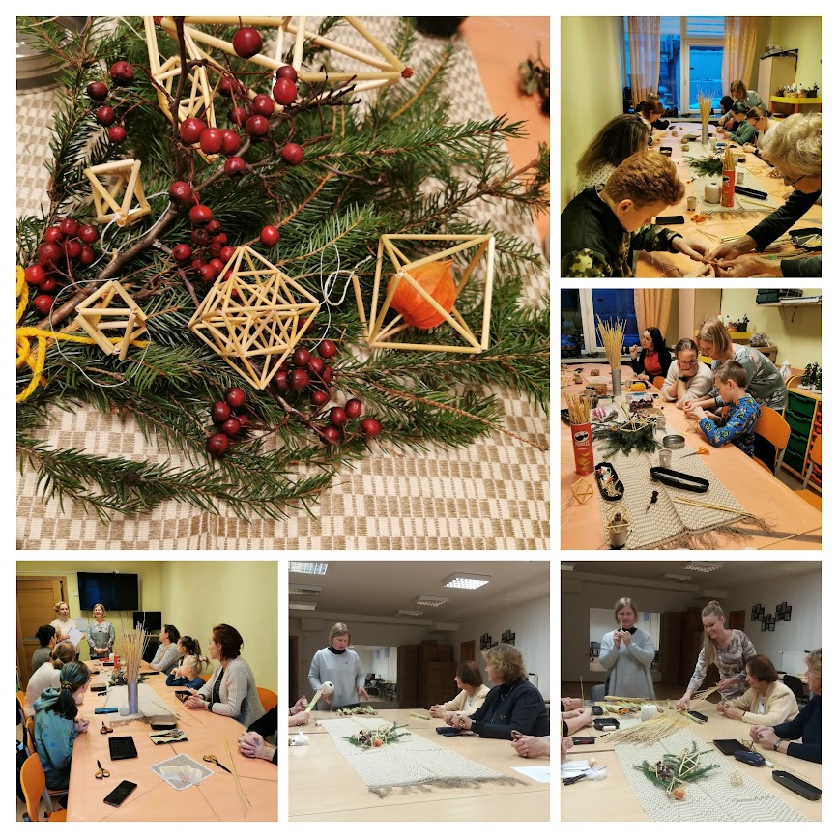
Vyko šiaudinių sodų rišimo pradmenų mokymo edukaciniai užsiėmimai pagyvenusiems žmonėms Karoliniškių seniūnijoje ir Klube „Meteoras“

Slide 6
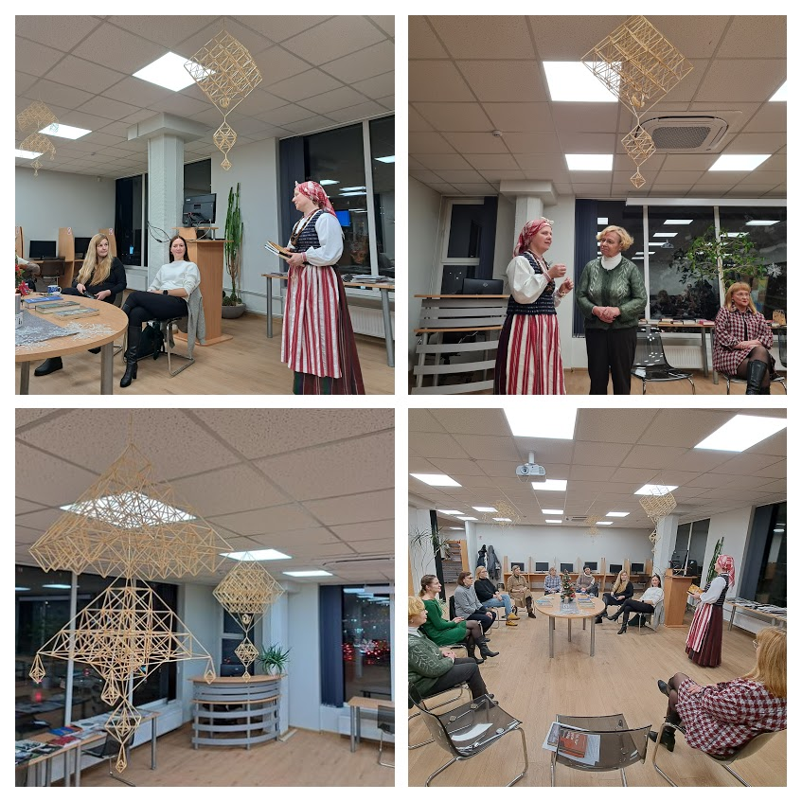
Šiaudinių sodų pristatymas Karoliniškių bibliotekoje

Slide 7
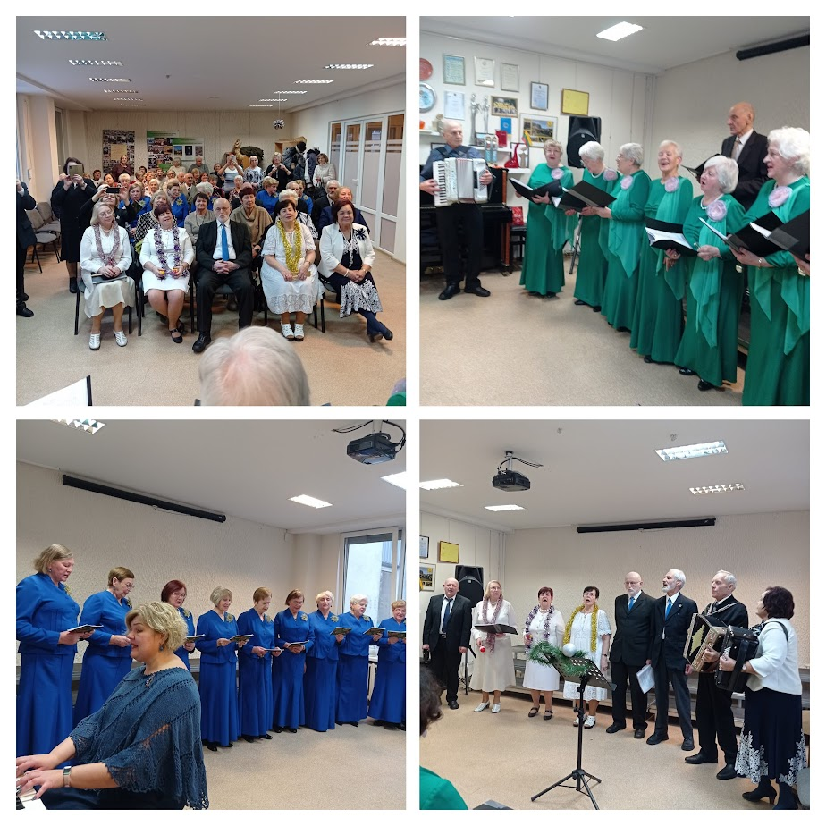
Kultūrinių mainų programa, dalyvavo Karoliniškių, Kėdainių ir Žirmūnų „Bočiai“

Slide 8
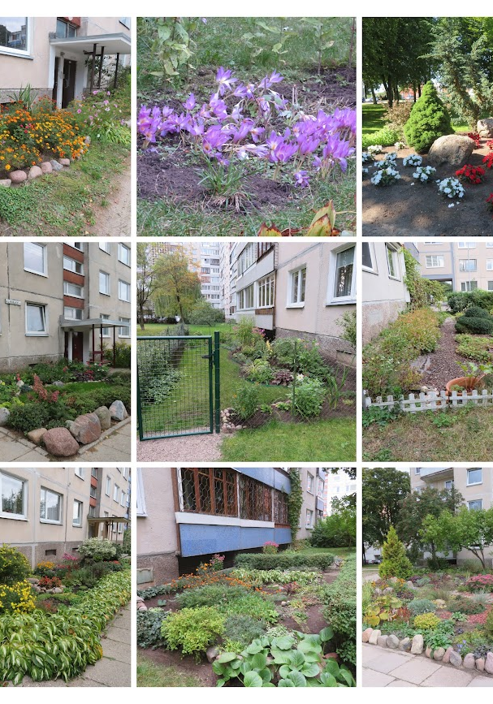
II. Aplinkos savanoriško tvarkymo prie daugiabučių namų skatinimas
Karoliniškių gėlynų prie daugiabučių gyvenamųjų namų apžiūra-konkursas

Slide 9
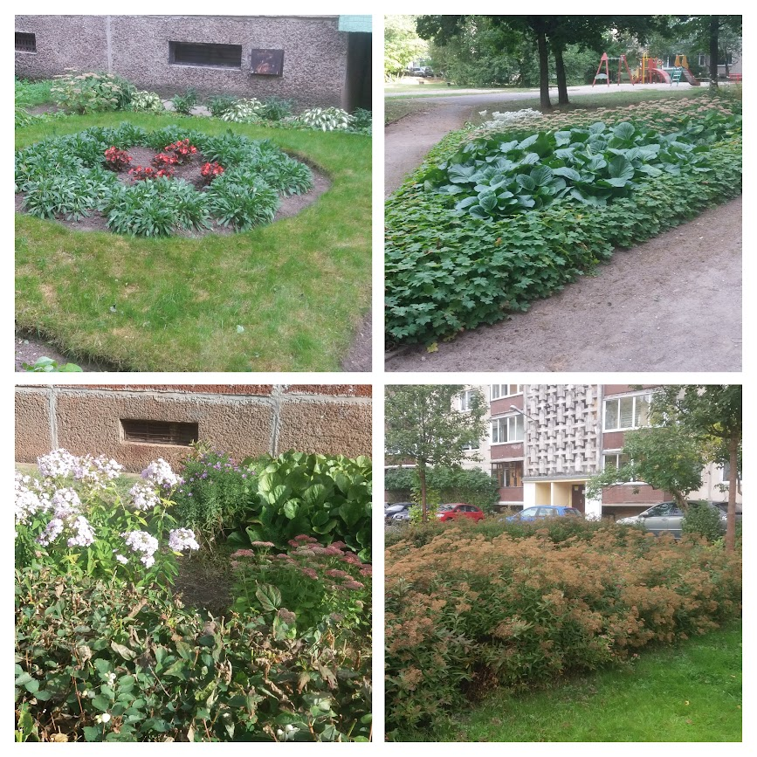
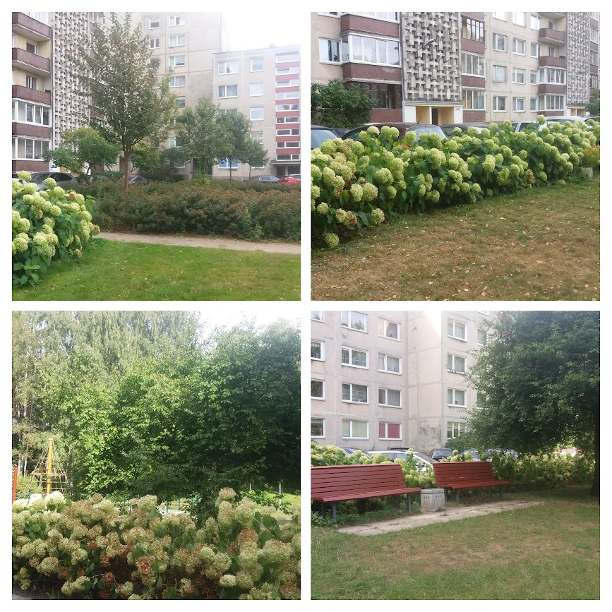
Rezultatai: išrinkti geriausiai tvarkomi gėlynai prie Vytauto Vaitkaus g. 9 ir 13 namų, Igno Šimulionio g. 4 namo, Apolinaro Juozo Povilaičio g. 8 namo, Laisvės per. 43 namo, Dariaus Gerbutavičiaus g. 10 namo, Loretos Asanavičiūtės g. 4 namo.

Slide 10

III. Vaikų ir jaunimo gebėjimų ugdymas
Dienos stovykla: edukaciniai užsiėmimai

Slide 11
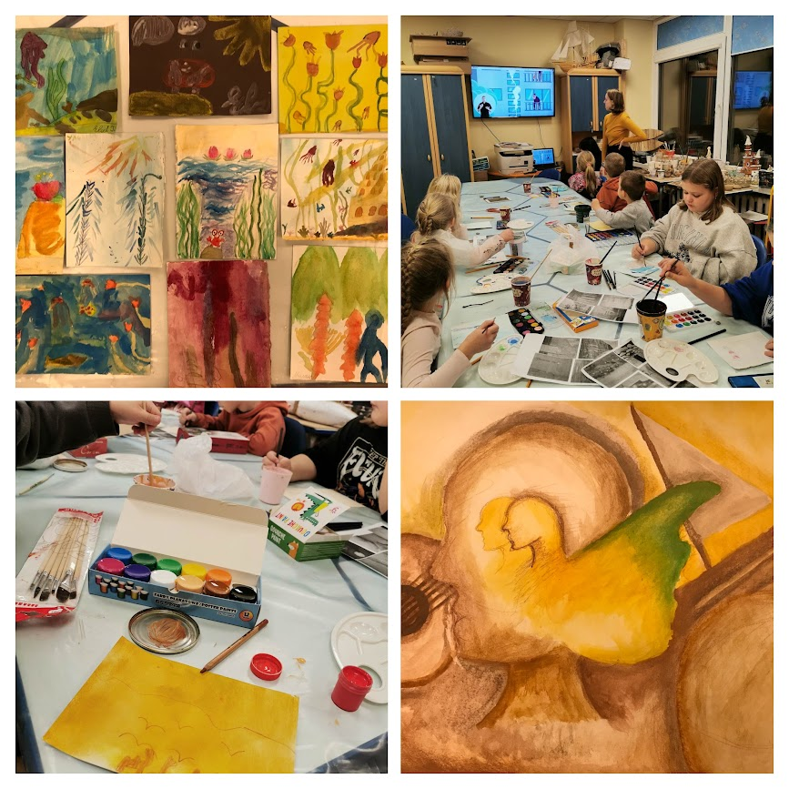
Piešimo MAGIJA

Slide 12
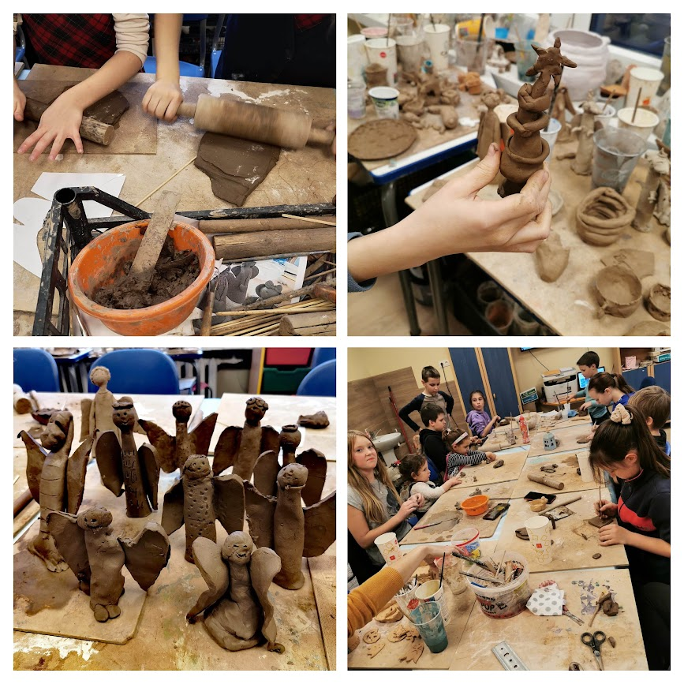
Molio magija

Slide 13
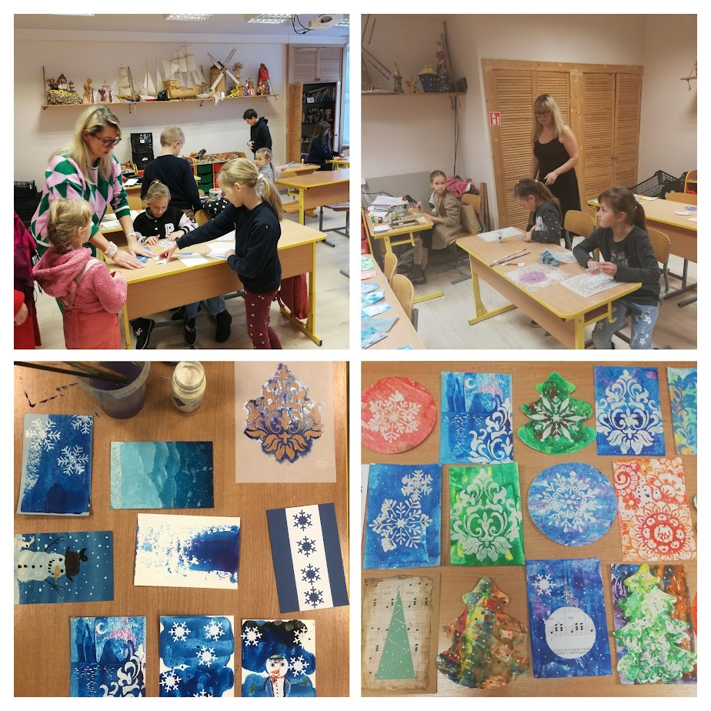

Kalėdinių atvirukų dirbtuvės

Slide 14
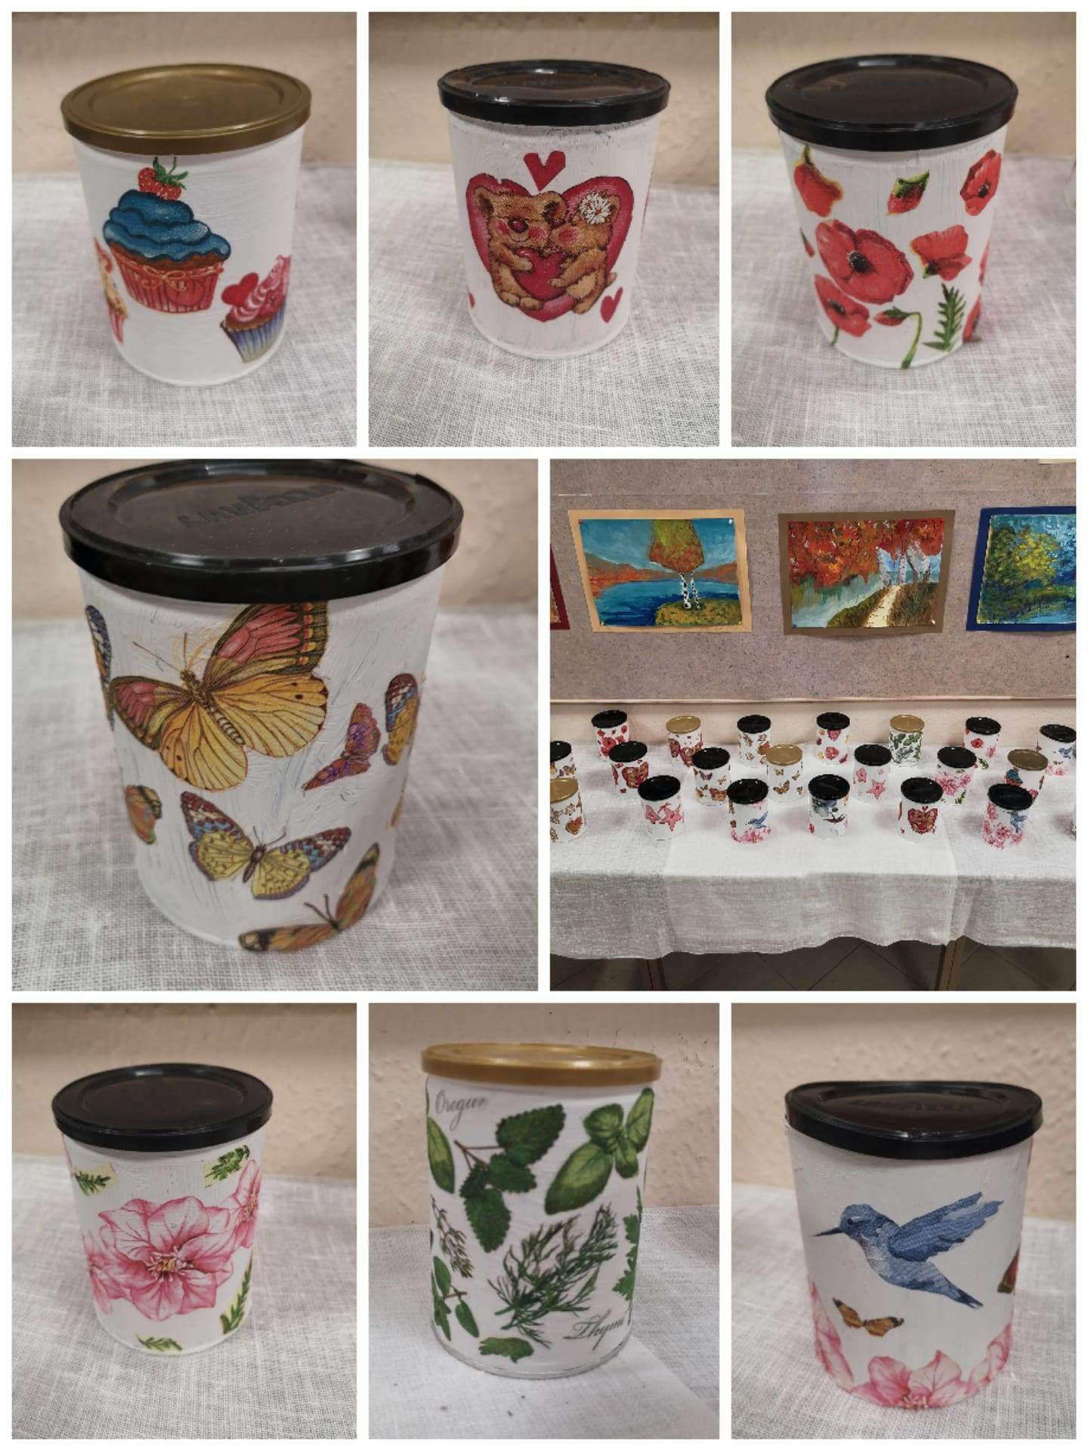
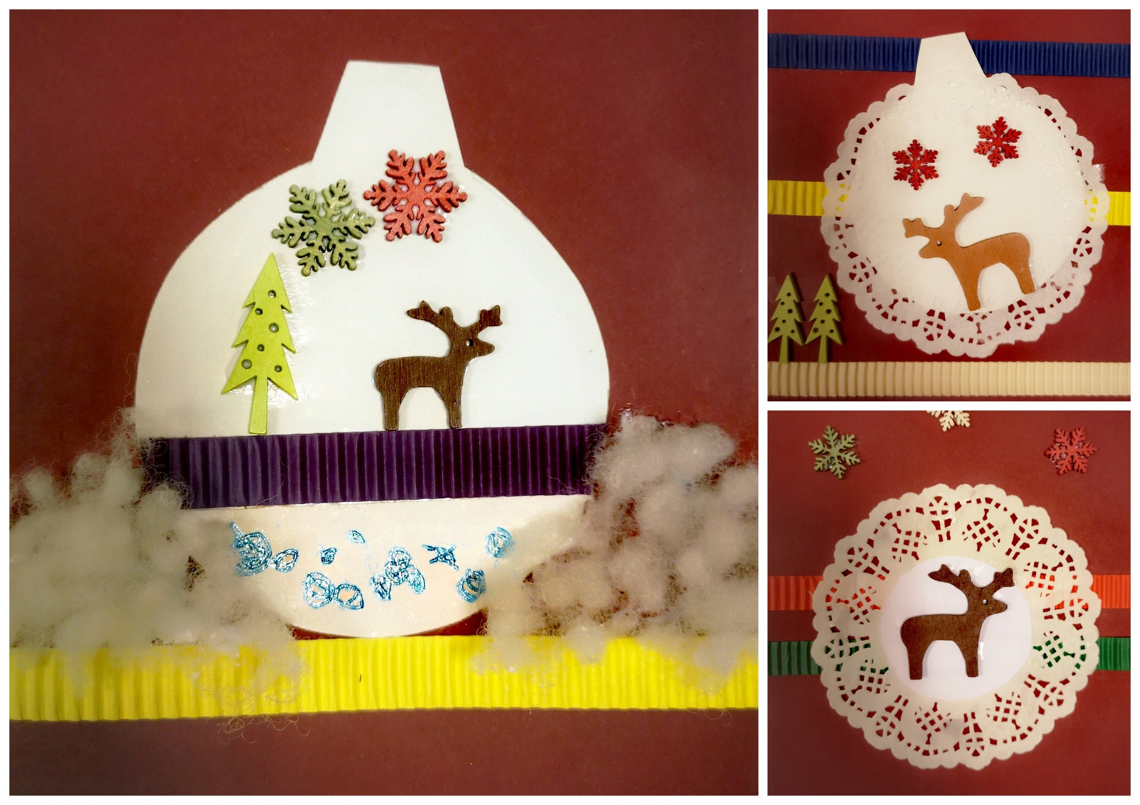
Kuriame meną rankomis.

Slide 15
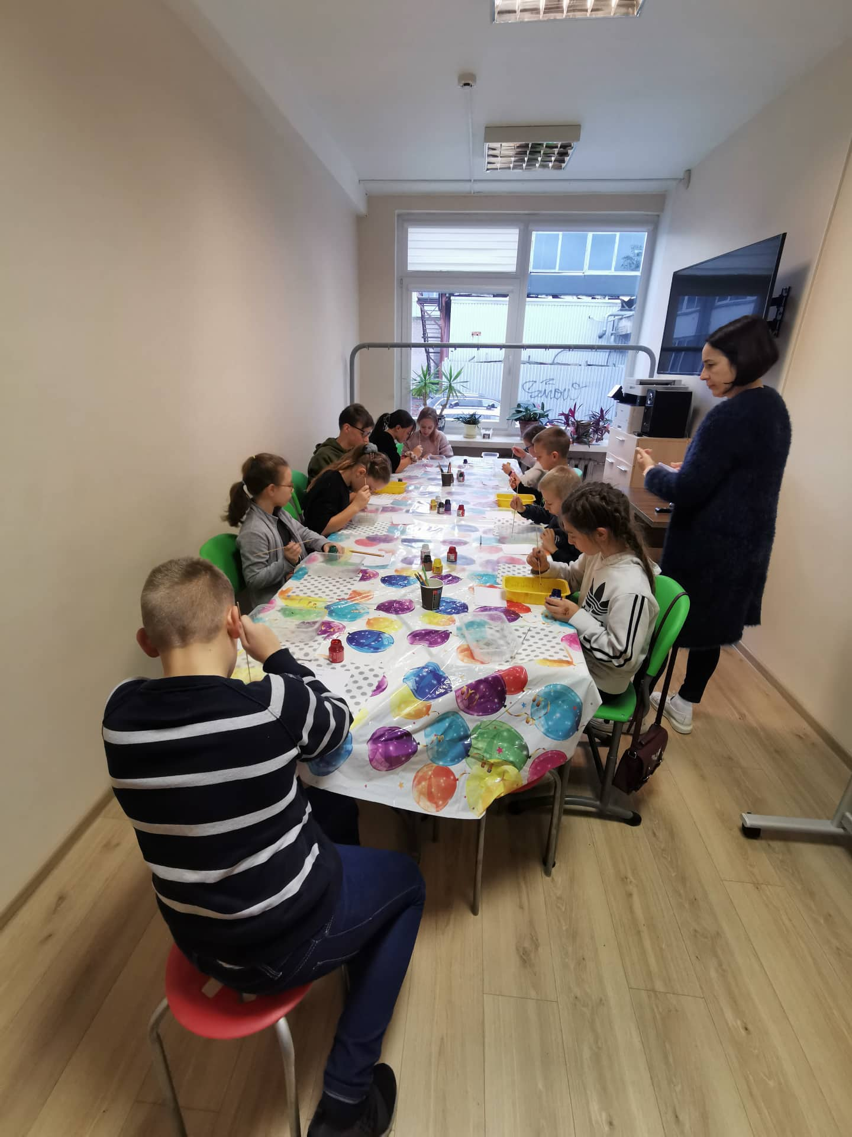
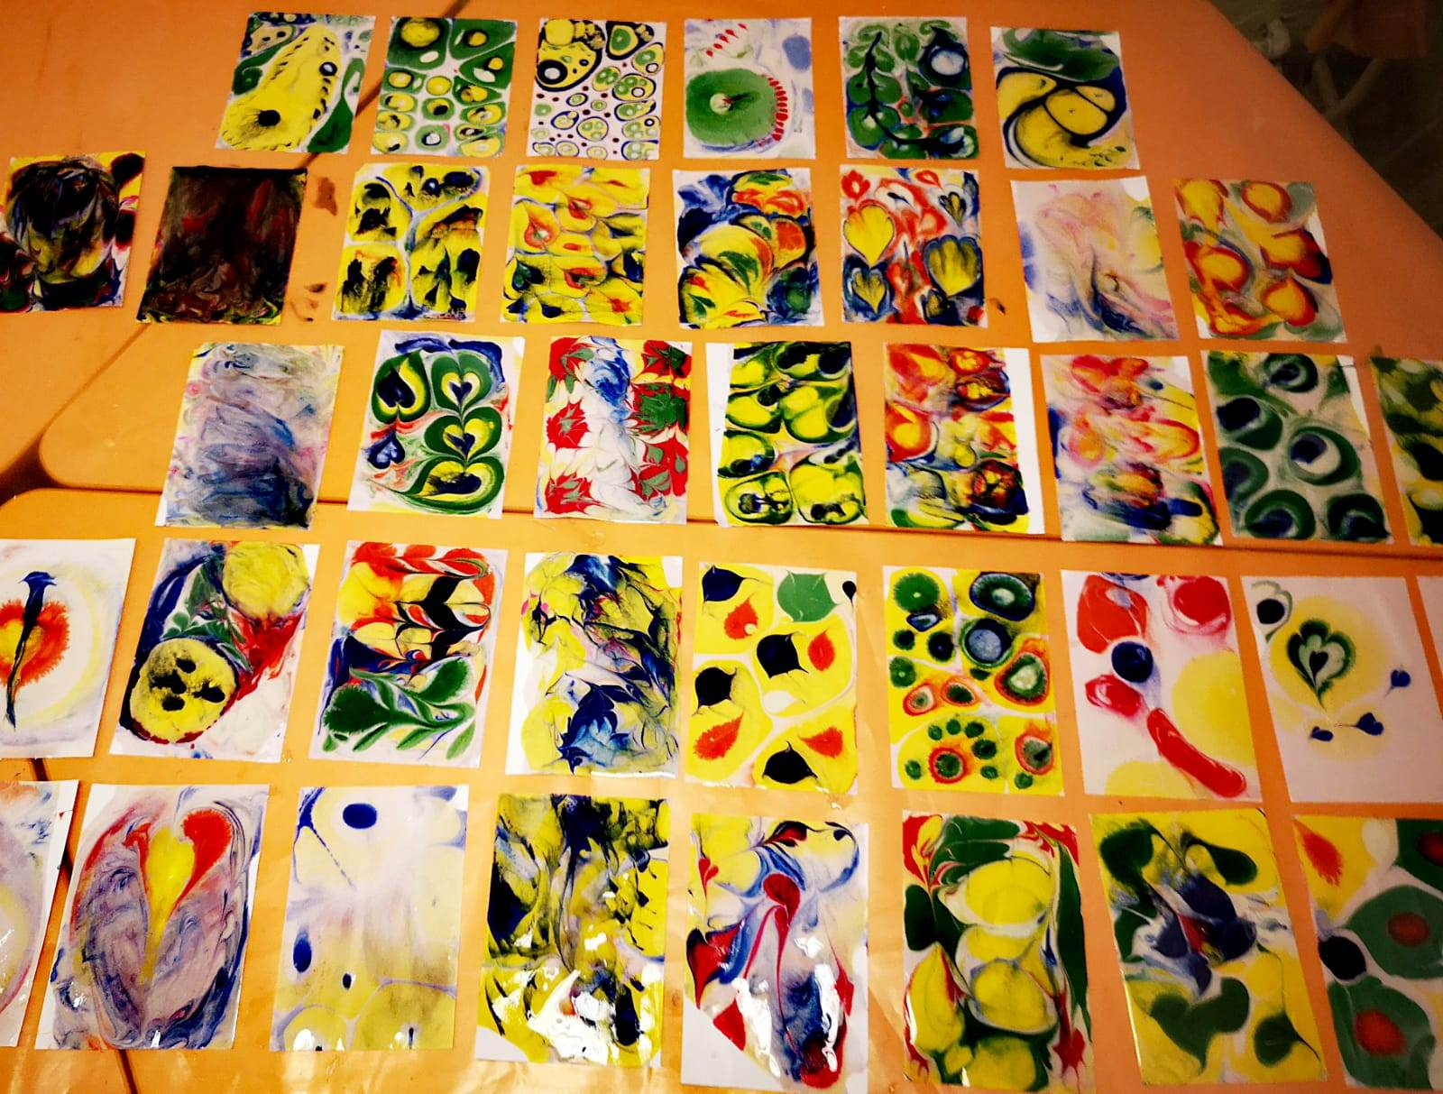
Spalvų apsuptyje

Slide 16
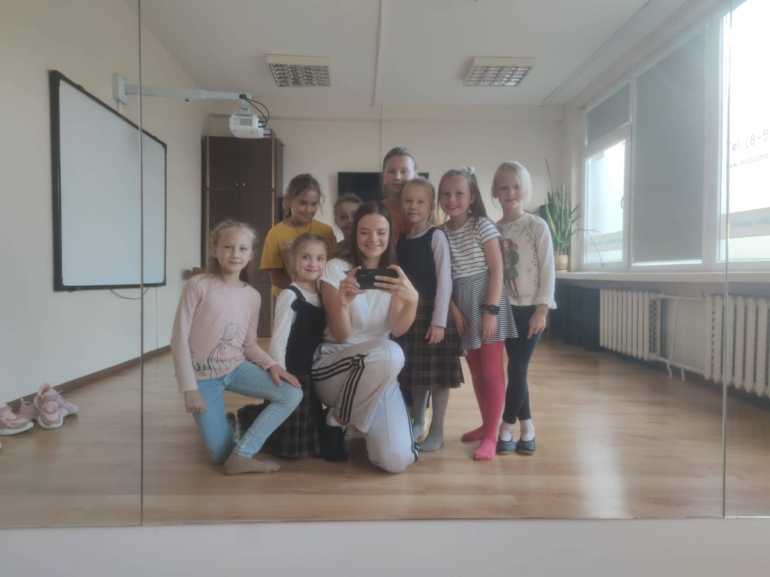
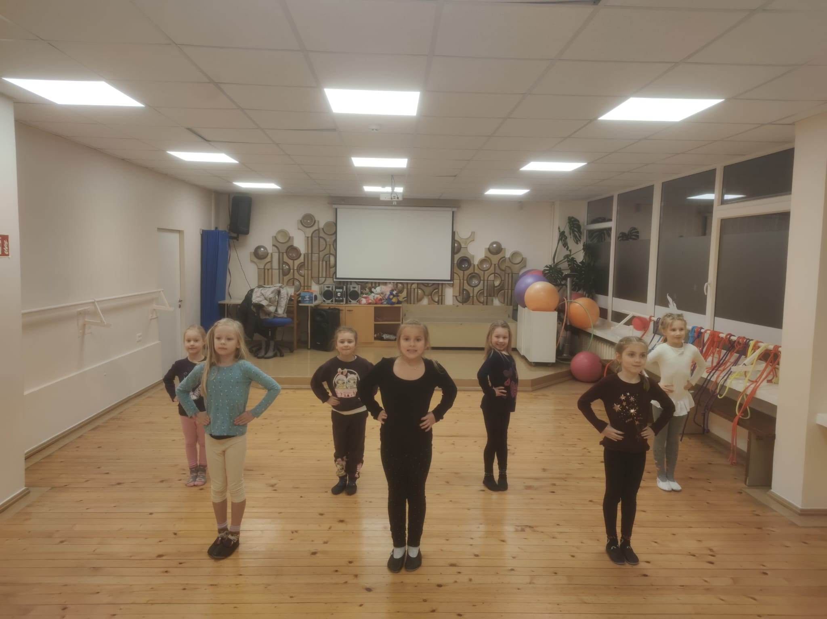
Šokame ir improvizuojame

Slide 17
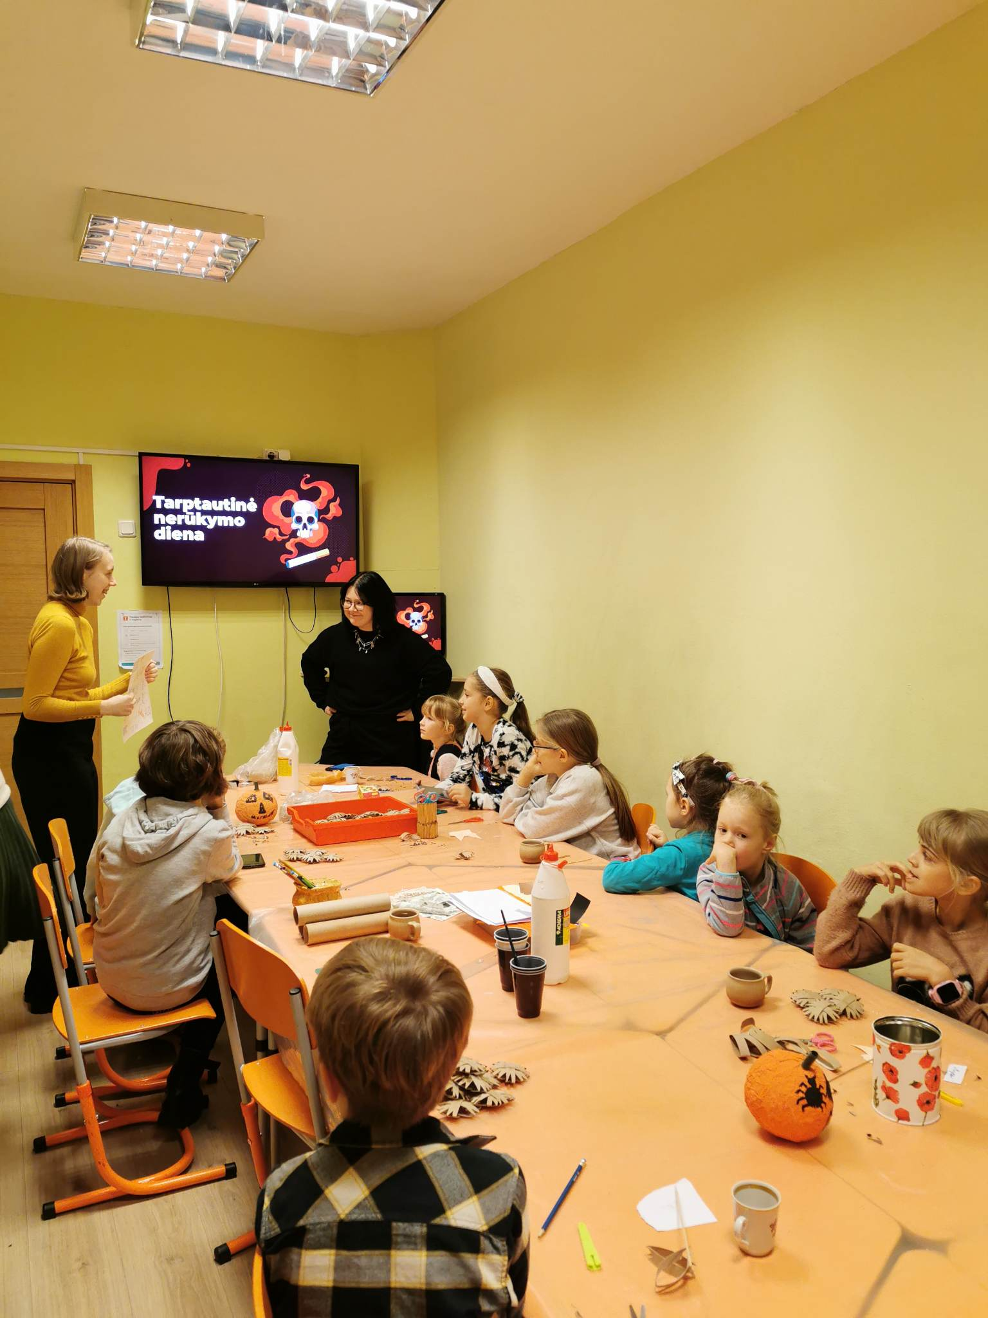
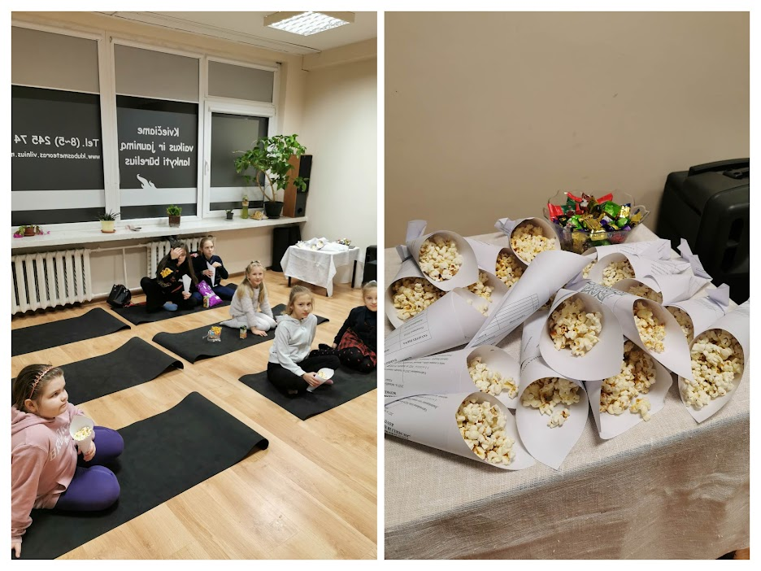
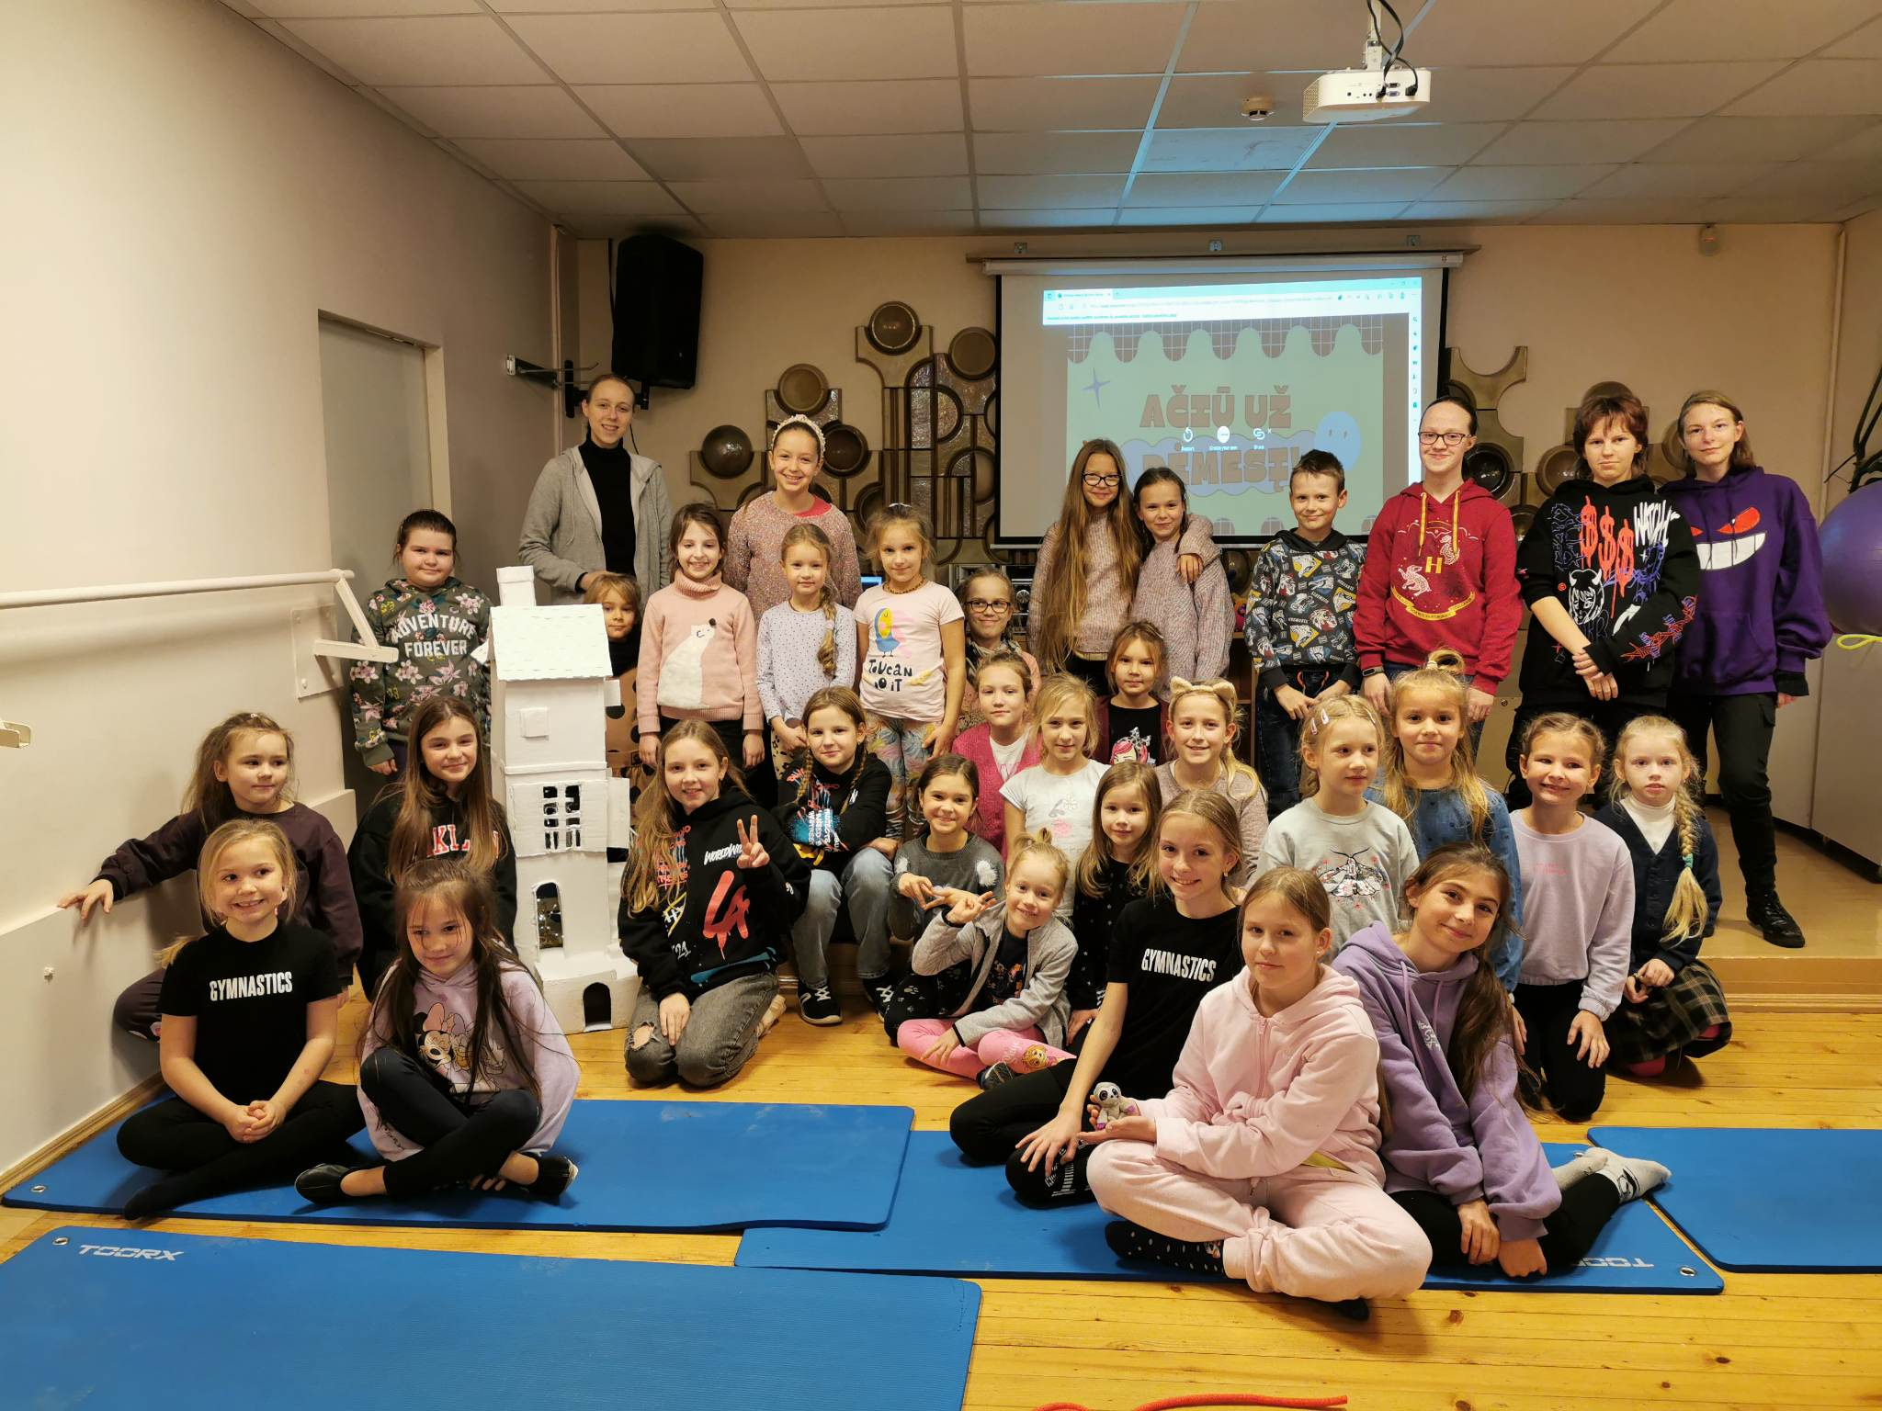
Bendraujame
Tarptautinė nerūkymo diena
Filmo vakaras
Tolerancijos dienos minėjimas

Slide 18
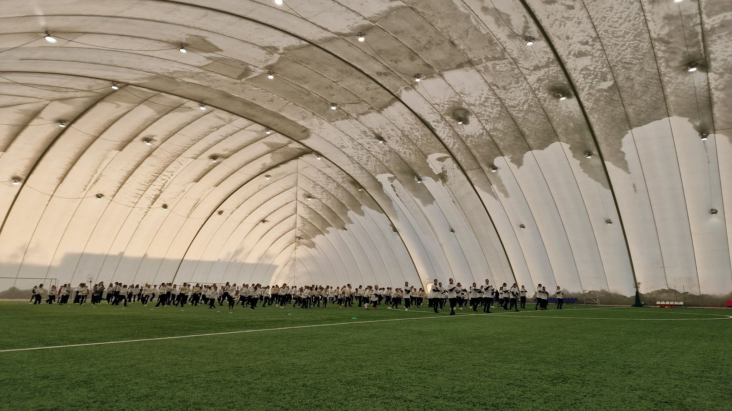
IV.Jaunimo laisvalaikio organizavimas

Slide 19

Dėkojame Šiuolaikinio šokio studijai „Asorti“, Saulės privačiai gimnazijai, Vilniaus vaikų ir jaunimo klubams „Meteoras“ ir „Žvaigždutė“, Šiuolaikinio šokio studijai „Sun“, VšĮ „Alter tempus“, Karoliniškių „BFA arenai“.

Slide 20
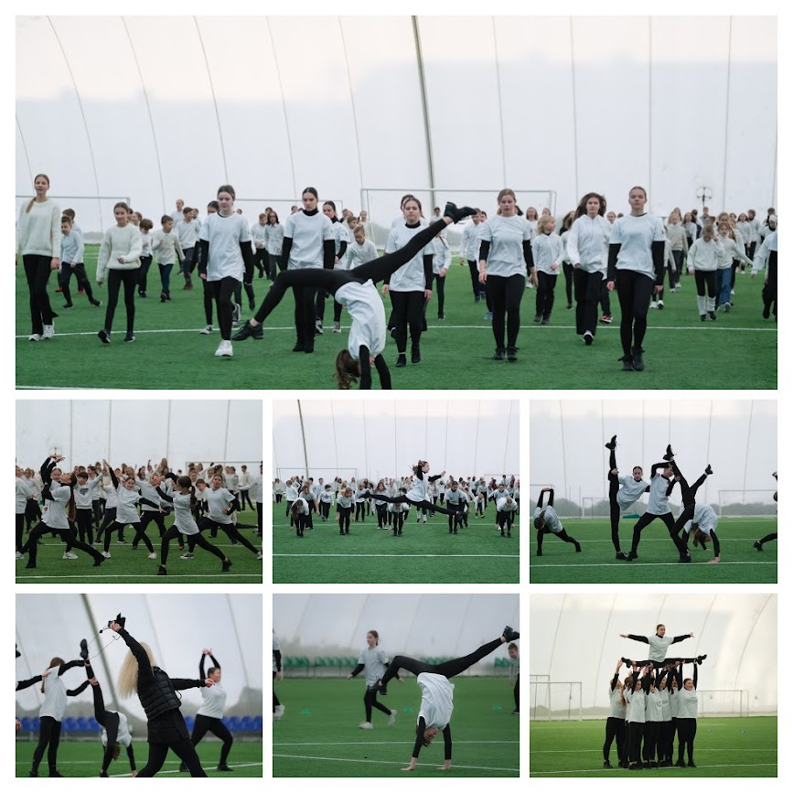
Dalinamės vykusio Jaunimo šokių festivalio “Judėkime drauge” akimirkomis https://www.youtube.com/watch?v=kpZvKjpRcfk

Slide 21
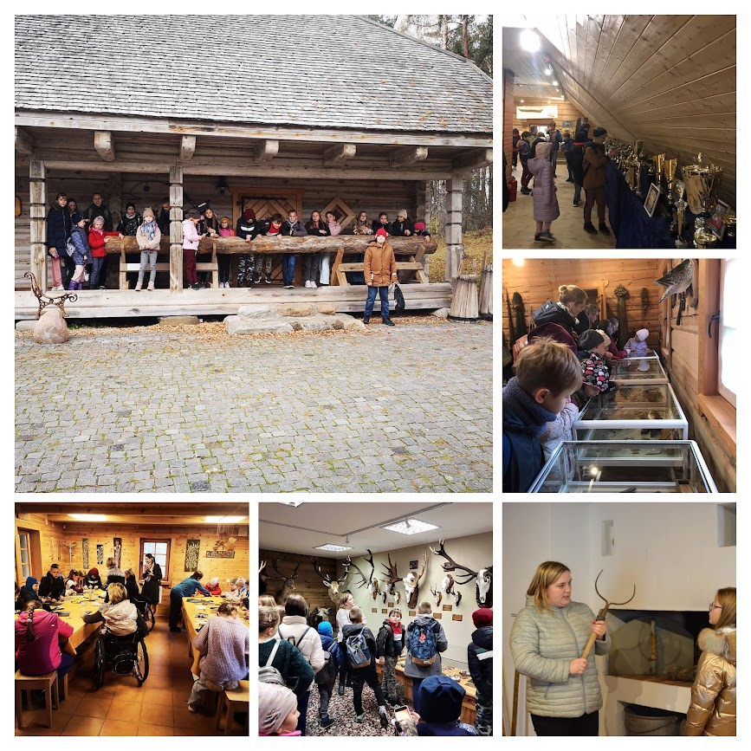
Išvyka į Molėtus

Slide 22

V. Kultūrinės veiklos organizavimas
Karoliniškių eglutės
įžiebimo
šventė

Slide 23
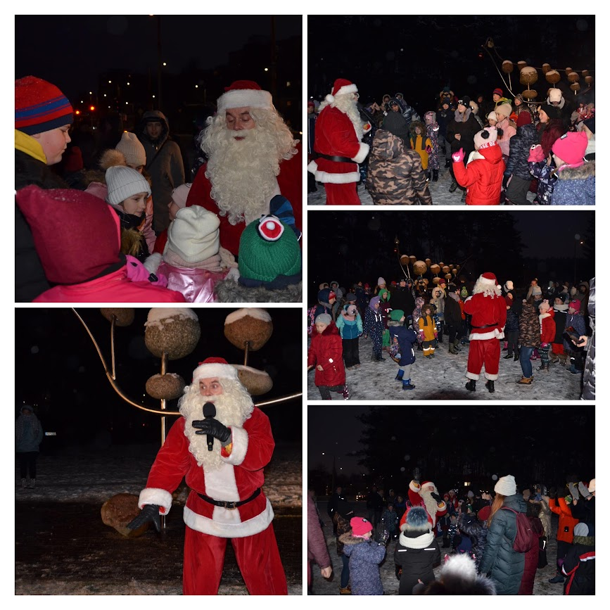
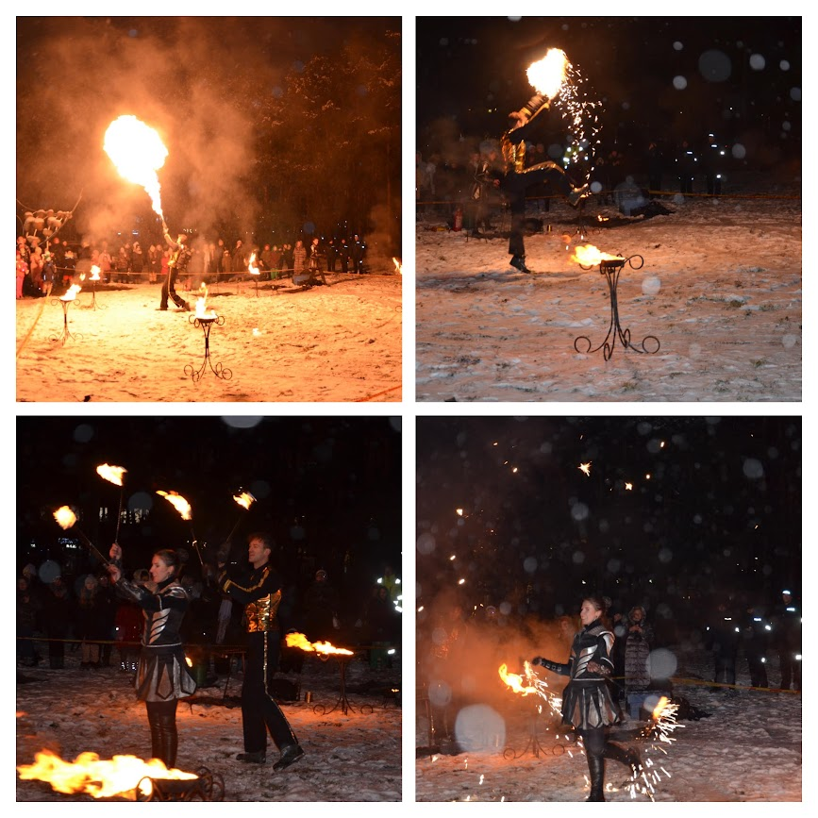
Susirinkusių Karoliniškiečių akis džiugino linksmybės su Kalėdų seneliu, vaikų klubo „Meteoras“ audringi šokiai ir įspūdingas Grand ugnies šou šokėjų pasirodymas.
Šventės dalyvius sveikino Karoliniškių bendruomenės pirmininkė Violeta Gedminaitė ir Karoliniškių seniūnas Tomas Lilas.
Dalinamės šventės akimirkomis

Slide 24
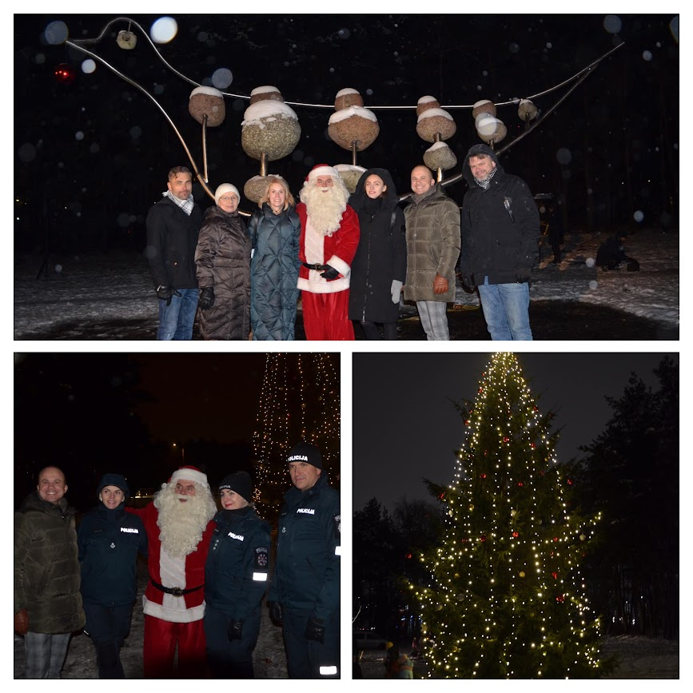
Vaizdo įrašas iš šventės: https://www.youtube.com/watch?v=hOo8c6LqEzQ

Slide 25
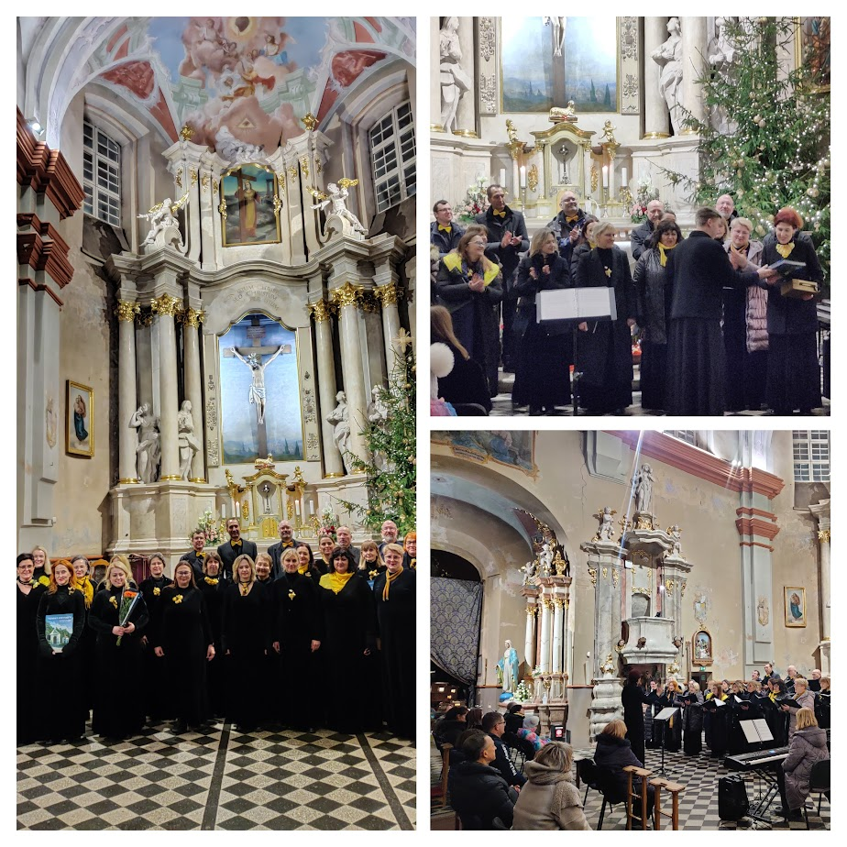

Kalėdinių giesmių koncertas Vilniaus Šv. Kryžiaus Atradimo (Kalvarijų) bažnyčioje

Slide 26
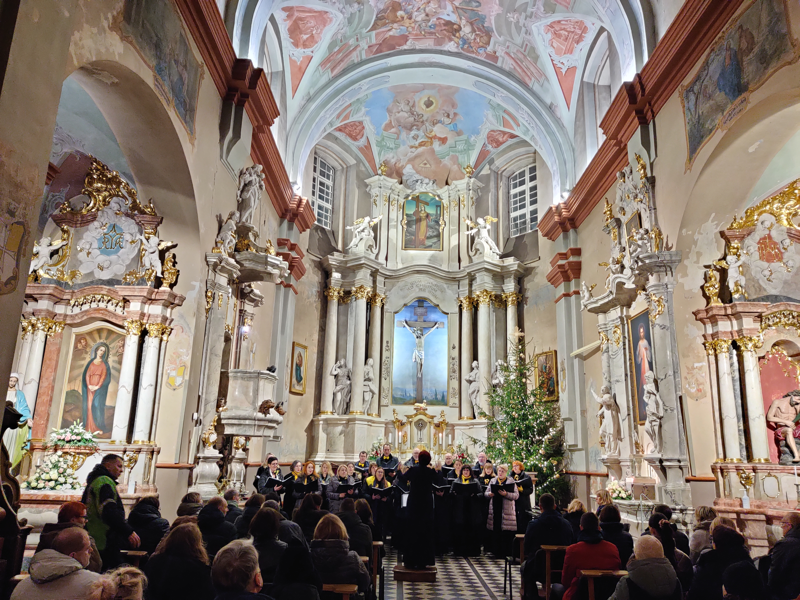
https://drive.google.com/file/d/1ouA0zt1V_mVg7iL1mV6Rq6_3jjNlRmNg/view

Slide 27
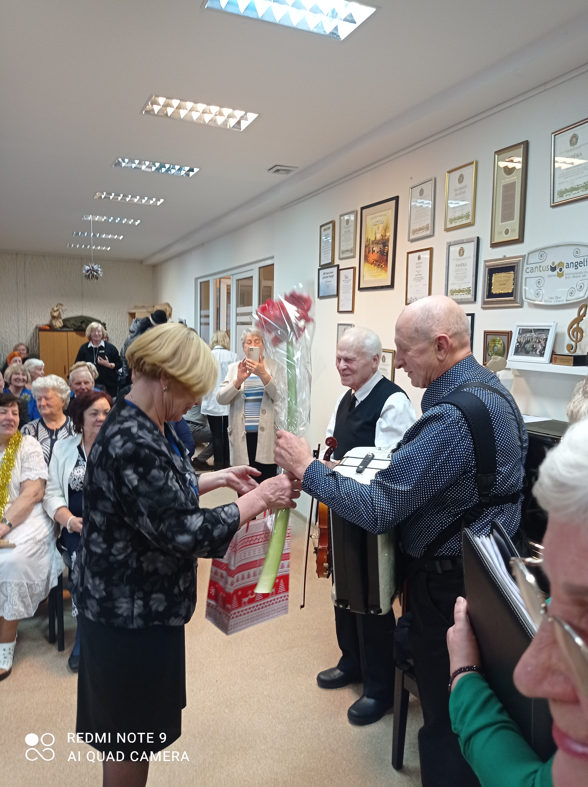
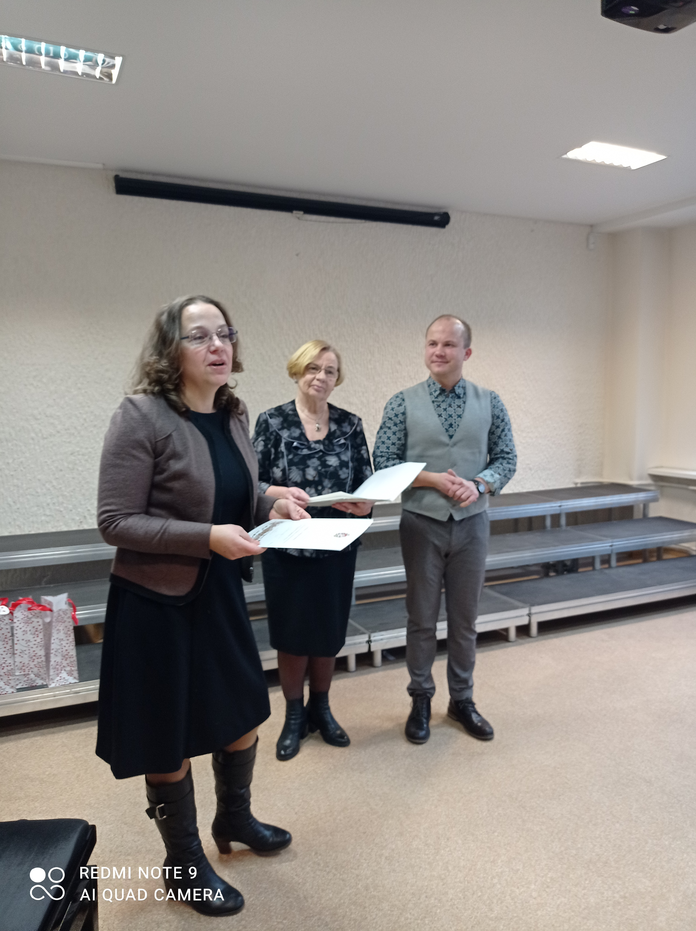
Kalėdinė vakaronė
Karoliniškių seniūnas Tomas Lilas apdovanojo 2022 metais aktyviai bendruomenės veikloje dalyvavusius karoliniškiečius
Apdovanojami aktyvūs karoliniškiečiai

Slide 28
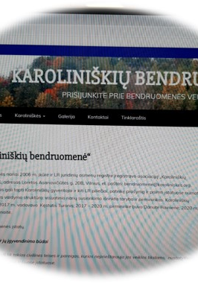
Bendruomenės veiklos pristatymas internetinėje svetainėje
www.karoliniskes.org

Slide 29

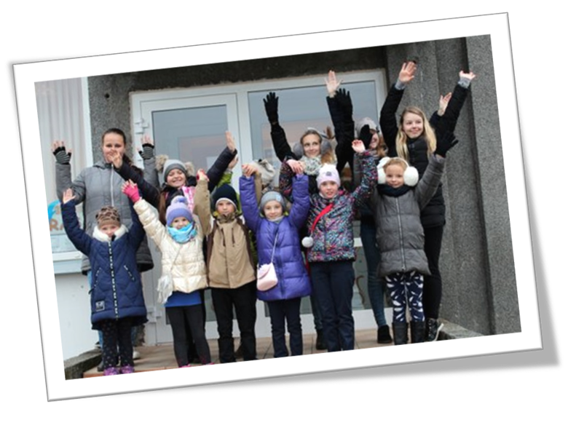
Džiaugiamės, kad bendruomenė dalyvavo projekte
Veikli Karoliniškių bendruomenė

